Slide 1
UỶ BAN NHÂN DÂN THÀNH PHỐ QUY NHƠN
TRƯỜNG TIỂU HỌC ĐỐNG ĐA
CHÀO MỪNG CÁC EM HỌC SINH ĐẾN VỚI
MÔN: TIN HỌC LỚP 5D
Giáo viên: Hồ Thị Mỹ Hoàng

Slide 2
KHỞI ĐỘNG

Slide 3
Em qua đường nếu đèn màu xanh và dừng lại nếu đèn màu đỏ. Việc qua đường, được thực hiện hay không tuỳ thuộc vào màu của đèn tín hiệu, gọi là công việc có cấu trúc rẽ nhánh.
Kể thêm ví dụ về công việc có cấu trúc rẽ nhánh.
Hình 83. Đèn tín hiệu giao thông

Slide 4
Thứ sáu ngày 7 tháng 3 năm 2025
Tin học:
CẤU TRÚC RẼ NHÁNH (Tiết 1)
BÀI 13

Slide 5
1. CẤU TRÚC RẼ NHÁNH
Nhiệm vụ
1
Mèo đổi màu
Một chương trình Scratch điều khiển nhân vật mèo như sau: Khi chạm vào con trỏ chuột, nhân vật đổi từ màu này sang màu khác. Thảo luận nhóm đôi trả lời các câu hỏi sau:
1. Em hãy cho biết điều kiện để mèo đổi màu là gì?
2. Hãy sử dụng cách nói nếu... thì... để mô tả hành động đổi màu của nhân vật.
Ví dụ minh hoạ

Slide 7
NHIỆM VỤ
2
Mèo trở về màu vàng
Giả sử kịch bản trong Hoạt động 1 thay đổi như sau:
– Khi chạm vào con trỏ chuột, nhân vật đổi từ màu này sang màu khác.
– Khi con trỏ chuột không còn chạm vào mèo, nhân vật trở về màu vàng
ban đầu.
Thảo luận nhóm đôi trả lời 2 câu hỏi sau:
1. Em hãy cho biết nhân vật thay đổi như thế nào khi con trỏ chuột không
còn chạm vào nó.
2. Hãy sử dụng cách nói nếu... thì... để mô tả hành động của nhân vật
trong trường hợp này.
Ví dụ minh hoạ

Slide 9
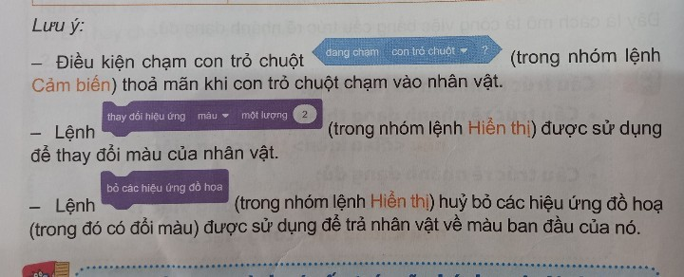

Slide 10
Cấu trúc rẽ nhánh có mấy dạng?

Slide 11
2. CÁC LỆNH RẼ NHÁNH

Slide 12
Cấu trúc rẽ nhánh có hai dạng:
• Cấu trúc rẽ nhánh dạng thiếu:
nếu <điều kiện> thì <công việc>
• Cấu trúc rẽ nhánh dạng đủ:
nếu <điều kiện> thì <công việc 1>
nếu không thì <công việc 2>

Slide 14
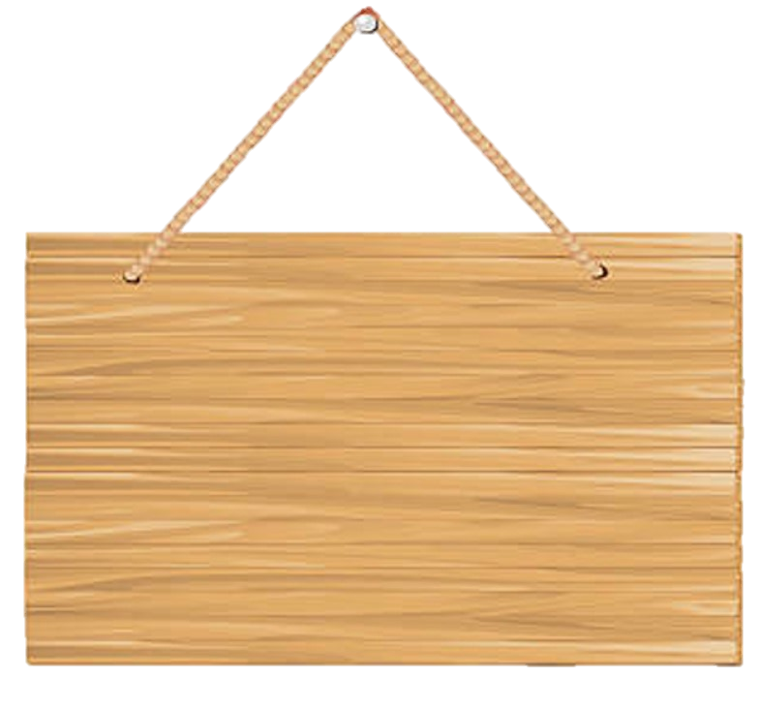
LUYỆN TẬP
5 PHÚT
NHÓM ĐÔI
NHIỆM VỤ TRANG 65

Slide 15
VẬN DỤNG
AI TINH MẮT

Slide 16
Câu 1: Hành động rẽ trái hoặc phải của ô tô được mô tả bằng cấu trúc gì?
A. Cấu trúc lặp có điều kiện.
B. Cấu trúc tuần tự.
C. Cấu trúc rẽ nhánh.
D. Cấu trúc quay lui.
Có mấy dạng cấu trúc rẽ nhánh?

Slide 17
Câu 2: Cấu trúc rẽ nhánh có mấy dạng?
1
B. 2
C. 3
D. 4
Hãy sử dụng cấu trúc rẽ nhánh dạng đủ và điều kiện “đèn tín hiệu cho người đi bộ màu đỏ” để mô tả hoạt động qua đường của người đi bộ.

Slide 18
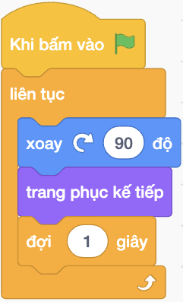
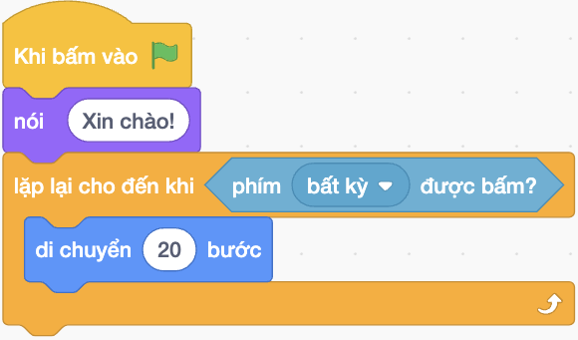
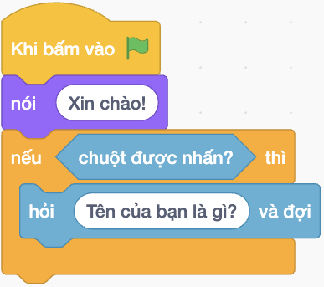
Câu 3: Đoạn chương trình nào sau đây có cấu trúc rẽ nhánh?
A B C

Slide 19
Câu 4: Cấu trúc rẽ nhánh dạng thiếu có dạng như thế nào?
A. nếu <điều kiện> thì <công việc 1> nếu không thì <công việc 2>.
B. nếu <công việc 1> thì <công việc 2>.
C. nếu <công việc> thì <điều kiện>.
D. nếu <điều kiện> thì <công việc>.

Slide 20
Câu 5: Lệnh thuộc nhóm lệnh nào
trong Scratch?
A. Nhóm lệnh Cảm biến.
B. Nhóm lệnh Chuyển động.
C. Nhóm lệnh Hiển thị.
D. Nhóm lệnh Điều khiển.

